Slide 1
“有其父必有其子”
（罗马书8:12-17）
主後二〇一五年五月三十一日
Notes:
12 弟兄们，这样看来，我们并不是欠肉体的债，去顺从肉体活着。 13 你们若顺从肉体活着，必要死；若靠着圣灵治死身体的恶行，必要活着。14 因为凡被神的灵引导的，都是神的儿子。 15 你们所受的不是奴仆的心，仍旧害怕；所受的乃是儿子的心，因此我们呼叫：“阿爸！父！” 16 圣灵与我们的心同证我们是神的儿女17 既是儿女，便是后嗣，就是神的后嗣，和基督同做后嗣。如果我们和他一同受苦，也必和他一同得荣耀。

Slide 2
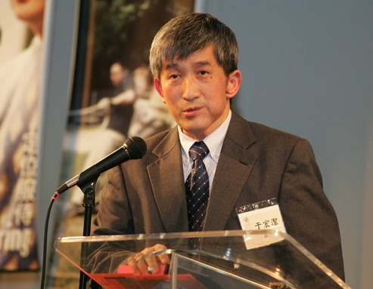
CRC 夏令会

Slide 3
罗马书8:12 弟兄们，这样看来，我们并不是欠肉体的债，去顺从肉体活着。 13 你们若顺从肉体活着，必要死；若靠着圣灵治死身体的恶行，必要活着。 14 因为凡被神的灵引导的，都是神的儿子。 15 你们所受的不是奴仆的心，仍旧害怕；所受的乃是儿子的心，因此我们呼叫：“阿爸！父！” 16 圣灵与我们的心同证我们是神的儿女。 17 既是儿女，便是后嗣，就是神的后嗣，和基督同做后嗣。如果我们和他一同受苦，也必和他一同得荣耀。
Notes:
12 弟兄们，这样看来，我们并不是欠肉体的债，去顺从肉体活着。 13 你们若顺从肉体活着，必要死；若靠着圣灵治死身体的恶行，必要活着。 14 因为凡被神的灵引导的，都是神的儿子。 15 你们所受的不是奴仆的心，仍旧害怕；所受的乃是儿子的心，因此我们呼叫：“阿爸！父！” 16 圣灵与我们的心同证我们是神的儿女。 17 既是儿女，便是后嗣，就是神的后嗣，和基督同做后嗣。如果我们和他一同受苦，也必和他一同得荣耀。 从“广平兄”谈起：传统礼仪应进入学校教育 2009-05-08 陈卫平 新浪博客 点击: 2470 这是鲁迅与许广平最初交往时的趣事：1925年在北京女子师范大学授课的鲁迅收到该校学生许广平的信，鲁迅在回信中称“广平兄”，许广平疑惑不解，去信中问道：“先生之意何居？弟子真是无从知道。不曰‘同学’，不曰‘弟’而曰‘兄’，莫非也就是游戏么？”其实鲁迅并没有与其开称兄道弟的玩笑，“兄”在传统书信礼仪中，和“同学”、“弟”一样，也是老师对学生辈的普通称呼。许广平之所以不知晓这一点，是因为辛亥革命尤其是“五四”以后，传统礼仪不再是通行的准则，传统的礼仪教育在学校里被弃置了。今天能够懂得在人际交往中使用传统礼仪的称谓和举止的人，更是寥寥无几了。由此而闹的笑话经常发生。如介绍自己的妻子为“我的夫人”，学生给老师的信封上写着某某老师“敬启”；殊不知称自己的配偶为夫人，是自大失礼的；信封上写“敬启”是要收信的老师恭敬地展阅此信，根本颠倒了师生的礼数。news.guoxue.com/article.php?articleid=20943

Slide 4
1.从过去的定罪中得自由 Free from condemnation 2.从肉体的缠累中得自由 Free from the flesh 3.从罪和死的律中得自由 Free from the law of sin and death
Notes:
1.从过去的定罪中得自由 Free from condemnation 2.从肉体的缠累中得自由 Free from the flesh 3.从罪和死的律中得自由 Free from the law of sin and death

Slide 5
怎样才能脱离肉体“力不从心”的状况呢？唯有效法基督的模样作随从圣灵的人，因为神透过圣灵，在基督耶稣里
1.定义罪 2.责备罪 3.揭露罪 4.赦免罪

Slide 6
罗马书8:12 弟兄们，这样看来，我们并不是欠肉体的债，去顺从肉体活着。 13 你们若顺从肉体活着，必要死；若靠着圣灵治死身体的恶行，必要活着。 14 因为凡被神的灵引导的，都是神的儿子。 15 你们所受的不是奴仆的心，仍旧害怕；所受的乃是儿子的心，因此我们呼叫：“阿爸！父！” 16 圣灵与我们的心同证我们是神的儿女。 17 既是儿女，便是后嗣，就是神的后嗣，和基督同做后嗣。如果我们和他一同受苦，也必和他一同得荣耀。
Notes:
12 弟兄们，这样看来，我们并不是欠肉体的债，去顺从肉体活着。 13 你们若顺从肉体活着，必要死；若靠着圣灵治死身体的恶行，必要活着。 14 因为凡被神的灵引导的，都是神的儿子。 15 你们所受的不是奴仆的心，仍旧害怕；所受的乃是儿子的心，因此我们呼叫：“阿爸！父！” 16 圣灵与我们的心同证我们是神的儿女。 17 既是儿女，便是后嗣，就是神的后嗣，和基督同做后嗣。如果我们和他一同受苦，也必和他一同得荣耀。 从“广平兄”谈起：传统礼仪应进入学校教育 2009-05-08 陈卫平 新浪博客 点击: 2470 这是鲁迅与许广平最初交往时的趣事：1925年在北京女子师范大学授课的鲁迅收到该校学生许广平的信，鲁迅在回信中称“广平兄”，许广平疑惑不解，去信中问道：“先生之意何居？弟子真是无从知道。不曰‘同学’，不曰‘弟’而曰‘兄’，莫非也就是游戏么？”其实鲁迅并没有与其开称兄道弟的玩笑，“兄”在传统书信礼仪中，和“同学”、“弟”一样，也是老师对学生辈的普通称呼。许广平之所以不知晓这一点，是因为辛亥革命尤其是“五四”以后，传统礼仪不再是通行的准则，传统的礼仪教育在学校里被弃置了。今天能够懂得在人际交往中使用传统礼仪的称谓和举止的人，更是寥寥无几了。由此而闹的笑话经常发生。如介绍自己的妻子为“我的夫人”，学生给老师的信封上写着某某老师“敬启”；殊不知称自己的配偶为夫人，是自大失礼的；信封上写“敬启”是要收信的老师恭敬地展阅此信，根本颠倒了师生的礼数。news.guoxue.com/article.php?articleid=20943

Slide 7
神的儿女
由灵而生
被灵引导
与灵同工
Notes:
爱神者万事得益 26 况且，我们的软弱有圣灵帮助。我们本不晓得当怎样祷告，只是圣灵亲自用说不出来的叹息替我们祷告。 27 鉴察人心的，晓得圣灵的意思，因为圣灵照着神的旨意替圣徒祈求。 28 我们晓得万事都互相效力，叫爱神的人得益处，就是按他旨意被召的人。 29 因为他预先所知道的人，就预先定下效法他儿子的模样，使他儿子在许多弟兄中做长子； 30 预先所定下的人又召他们来，所召来的人又称他们为义，所称为义的人又叫他们得荣耀。

Slide 9
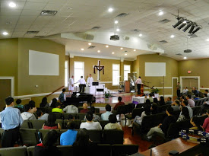

Slide 10
神的儿女
由灵而生
被灵引导
Notes:
由灵而生，被灵引导，与灵同工

Slide 11
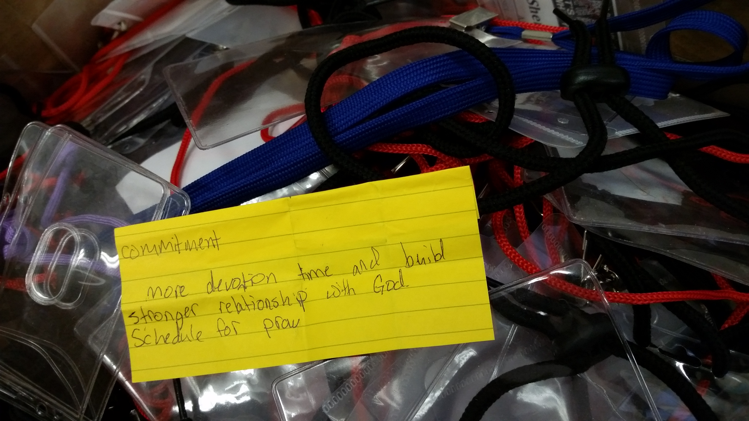
Notes:
²¹ “有了我的命令又遵守的，这人就是爱我的。爱我的必蒙我父爱他，我也要爱他，并且要向他显现。”²² 犹大（不是加略人犹大）问耶稣说：“主啊，为什么要向我们显现，不向世人显现呢？” ²³ 耶稣回答说：“人若爱我，就必遵守我的道，我父也必爱他，并且我们要到他那里去，与他同住。 ²⁴ 不爱我的人就不遵守我的道；你们所听见的道不是我的，乃是差我来之父的道。
²⁵ “我还与你们同住的时候，已将这些话对你们说了。 ²⁶ 但保惠师，就是父因我的名所要差来的圣灵，他要将一切的事指教你们，并且要叫你们想起我对你们所说的一切话。 ²⁷ 我留下平安给你们，我将我的平安赐给你们。我所赐的不像世人所赐的，你们心里不要忧愁，也不要胆怯。 ²⁸ 你们听见我对你们说了，我去，还要到你们这里来。你们若爱我，因我到父那里去，就必喜乐，因为父是比我大的。 ²⁹ 现在事情还没有成就，我预先告诉你们，叫你们到事情成就的时候，就可以信。 ³⁰ 以后我不再和你们多说话，因为这世界的王将到；他在我里面是毫无所有， ³¹ 但要叫世人知道我爱父，并且父怎样吩咐我，我就怎样行。起来，我们走吧！”

Slide 12
罗马书匙节1:16-17
福音
义人必因信得生
因信称义（第一到四章；基础／原因） 义人得生（第五到八章；愿景／意象／目的／蓝图） 以色列在神称义的计划中（9－11）；
义人生活指南（第12到16章；策略／步骤）
Notes:
好比建房子，
福音是神的大能 16 我不以福音为耻，这福音本是神的大能，要救一切相信的，先是犹太人，后是希腊人。 17 因为神的义正在这福音上显明出来，这义是本于信以至于信，如经上所记：“义人必因信得生。”

Slide 13
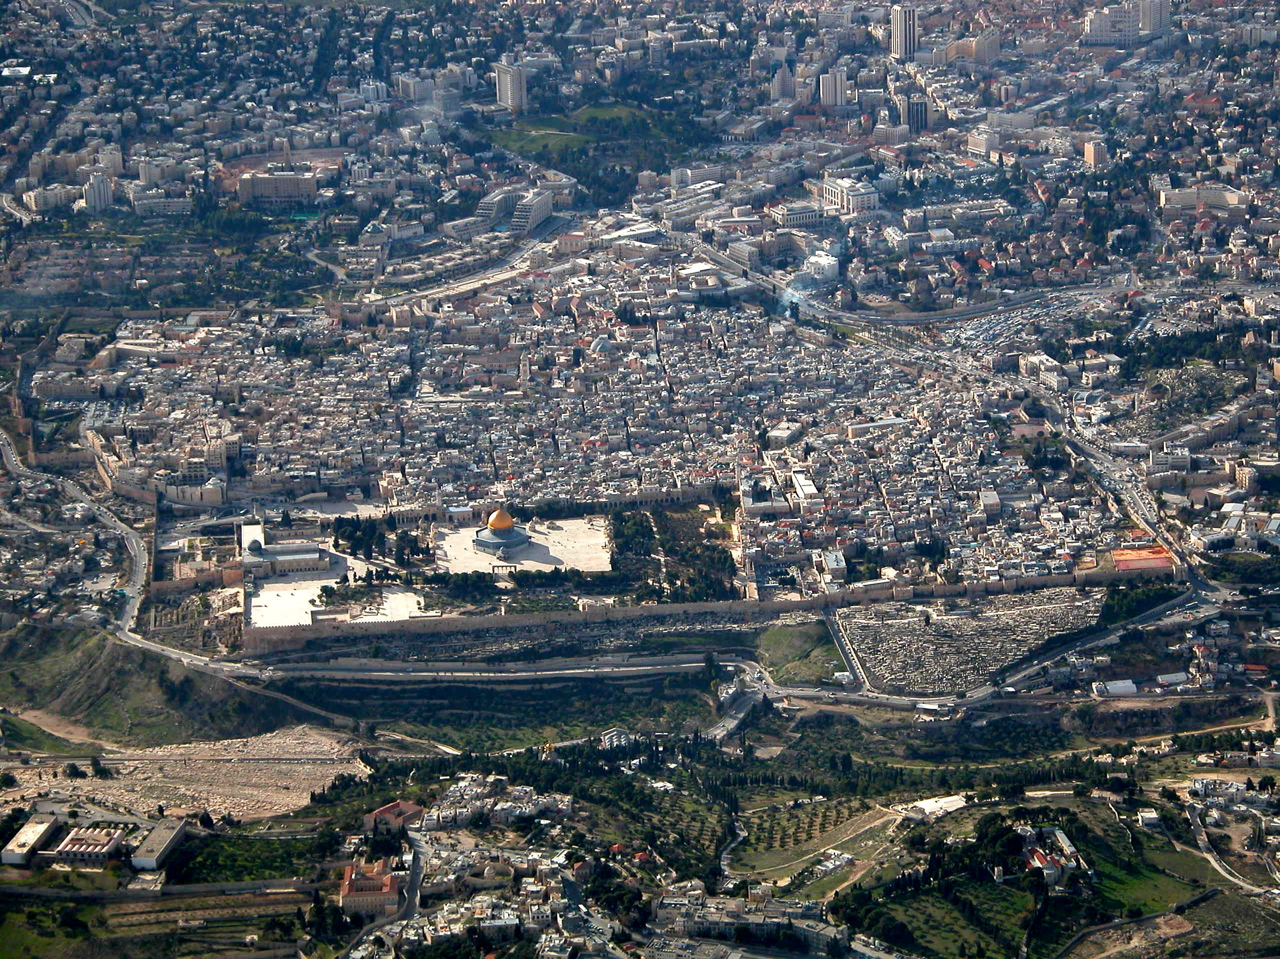
W
Upper
Room
Residential area of
1st Cent. Jerusalem
Site of
the temple
Valley of Kidron
Valley of Kidron
Garden of
Gethsemane
Mount of Olives
Mount of Olives
After they had sung a hymn (the Hillel), Jesus led them
to the Garden of Gethsemane for prayer (and His arrest).
Notes:
但要这世界知道我爱父，遵守他的诫命。起来，我们走吧

Slide 14
CRC夏令会主题
基督是我们的生命和见证
基督是我们的榜样和连接
基督是我们的至宝和标杆
基督是我们的满足和能力

Slide 15
神的儿女
由灵而生
被灵引导
与灵同工
Notes:
由灵而生，被灵引导，与灵同工

Slide 16
上周挑战：省察圣灵是否在心中
提前预备心来敬拜神
愿意把最好奉献给神
玛拉基书 1：8 你们将瞎眼的献为祭物，这不为恶吗？将瘸腿的、有病的献上，这不为恶吗？你献给你的省长，他岂喜悦你，岂能看你的情面吗？这是万军之耶和华说的。

Slide 17
Notes:
²¹ “有了我的命令又遵守的，这人就是爱我的。爱我的必蒙我父爱他，我也要爱他，并且要向他显现。”²² 犹大（不是加略人犹大）问耶稣说：“主啊，为什么要向我们显现，不向世人显现呢？” ²³ 耶稣回答说：“人若爱我，就必遵守我的道，我父也必爱他，并且我们要到他那里去，与他同住。 ²⁴ 不爱我的人就不遵守我的道；你们所听见的道不是我的，乃是差我来之父的道。
²⁵ “我还与你们同住的时候，已将这些话对你们说了。 ²⁶ 但保惠师，就是父因我的名所要差来的圣灵，他要将一切的事指教你们，并且要叫你们想起我对你们所说的一切话。 ²⁷ 我留下平安给你们，我将我的平安赐给你们。我所赐的不像世人所赐的，你们心里不要忧愁，也不要胆怯。 ²⁸ 你们听见我对你们说了，我去，还要到你们这里来。你们若爱我，因我到父那里去，就必喜乐，因为父是比我大的。 ²⁹ 现在事情还没有成就，我预先告诉你们，叫你们到事情成就的时候，就可以信。 ³⁰ 以后我不再和你们多说话，因为这世界的王将到；他在我里面是毫无所有， ³¹ 但要叫世人知道我爱父，并且父怎样吩咐我，我就怎样行。起来，我们走吧！”

Slide 18
本周挑战：
“阿爸”时间
“阿爸”主导
罗马书8：15 你们所受的不是奴仆的心，仍旧害怕；所受的乃是儿子的心，因此我们呼叫：“阿爸！父！”

